Slide 1
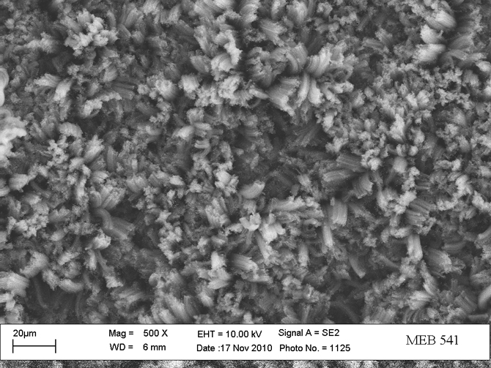
Análise de Carbono

Slide 2
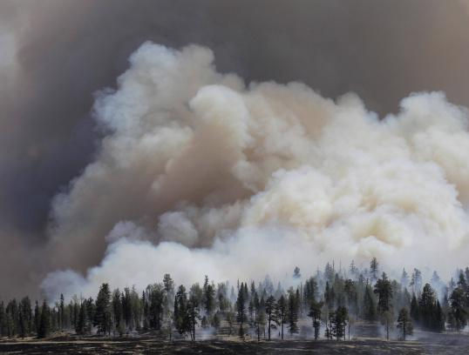
Tipos de aerossol carbonáceo (Petzold et al., 2013)
Black Carbon (BC): Combustão incompleta. Absorvedor de luz e medido por instrumentos com medidas ópticas por atenuação de luz. (Bond et al., 2013)
• Elemental Carbon (EC): (BC_{equivalente} , Carbono grafítico) medido com método termal ou óptico termal.
• Soot: formação de partículas carbonáceas em processos de combustão de combustível fóssil.
• Brown Carbon (BrC, C_{marrom} ): é parte do carbono orgânico e absorve luz no intervalo completo do espectro solar, principalmente na faixa do azul. Medido por método óptico.
• Organic Carbon (OC): Carbono presente nos compostos orgânicos. A massa orgânica (OM) inclue H+O+elementos. Medido por método termal ou óptico termal, porque pode ser diferenciado do BC e EC devido a sua resistência às pequenas temperaturas.
• Carbonate Carbon (CC) é parte do carbono inorgânico.
• Total Carbon (TC) é a soma do OC, EC e CC. Medido por método termal e óptico termal.
Notes:
O termo BC é usado para descrever qualitativamente as substâncias que são forte absorvedoras de luz no visível, com seção transversal de absorção de massa acima de 5m2g-1 em 550nm para partículas produzidas recentemente. É refratário, insolúvel em água e solventes orgânicos e é encontrado sob a forma de pequenos aglomerados.
BC equivalente deveria ser usado ao inves de BC para dados derivados a partir de métodos de absorção óptica, pois o EBC é a concentração em massa obtida pela conversao do coeficiente de absorção de luz em concentração em massa. Sempre que reportar o EBC identificar o (MAC) seção transversal de absorção de massa.
EC é qualquer substancia formada somente por carbono, o qual não se ligou a nenhum outro elemento, é medido por método óptico termal e se refere a concentração em massa do carbono no material particulado.
E Soot é um termo qualitativo que se refere a particulas carbonáceas formadas por combustão incompleta, mas quando queremos nos referir a mecanismos de fontes de combustao incompleta de combustivel fóssil.
Brown carbon é parte do carbono organico, medido por método óptico.
Carbono orgânico, por método óptico termal e se diferencia do BC e EC por ser menos refratário.
TC é a soma de EC, OC e CC e tem uma precisão menor que 10%.
Ainda tem um termo BC refratário, que deve ser usado para resultados a partir de métodos de incandescencia. SP2.

Slide 3
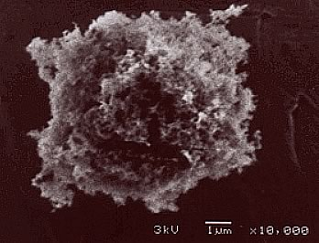
Técnicas de medida de OC, EC e BC.
Óptico-termal
Óptico
integrating plate method (Lin et al. 1973)
modified Cachier method (Cachier et al. 1989)
integrating sphere method (Hitzenberger et al.1996)
aethalometer (Hansen et al. 1984)
TOT (thermal/optical transmission; Huntzicker et al. 1982; Birch and Cary 1996)
multiangle absorption photometer (MAAP) (Petzold and Schönlinner 2004)
TOR (thermal/optical reflectance; Chow et al. 1993)
coefficient of haze (COH) (Hemeon et al. 1953)
Notes:
Alguns exemplos de técnicas utilizadas para quantificação do carbono.

Slide 4
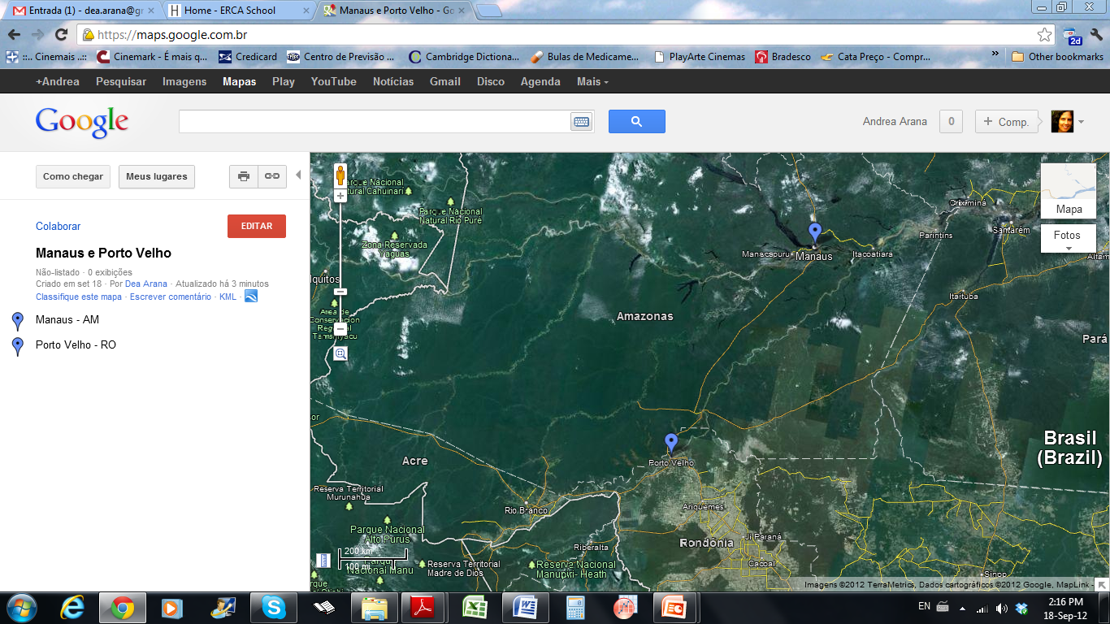
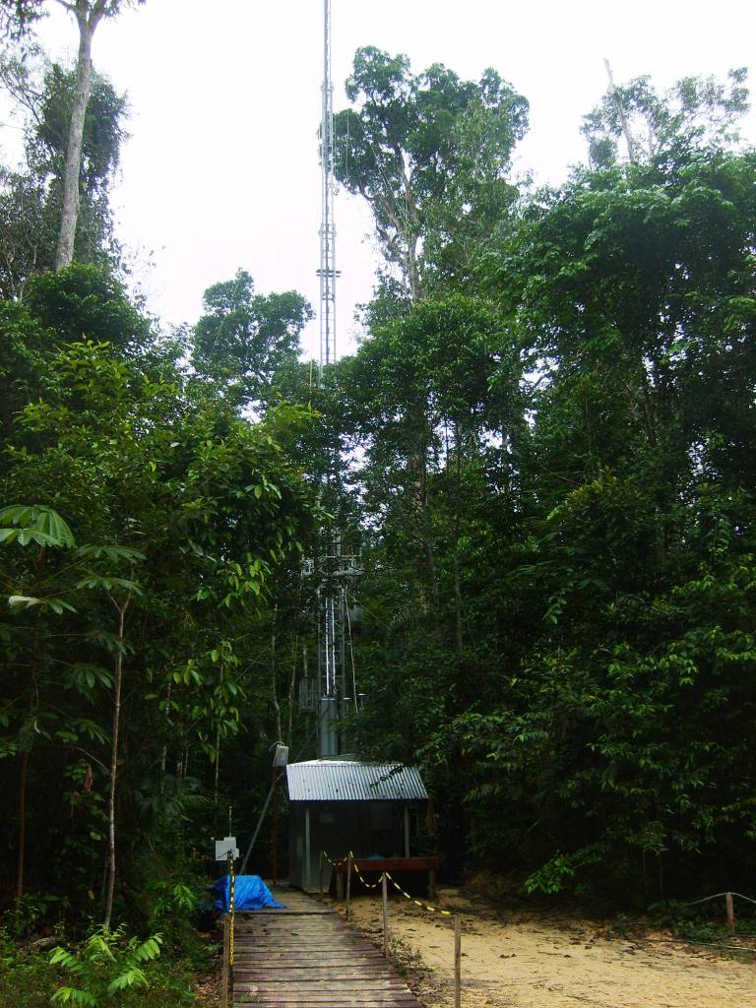
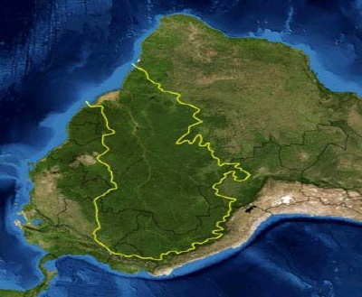
Rebio Cuieiras
Foto: Carina Prado
Manaus
Porto Velho
Rio Amazonas
Fonte: Paulo Artaxo
Notes:
Os sítios de medida foram Rebio Cuieiras e Porto Velho.

Slide 5
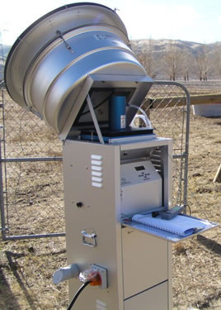
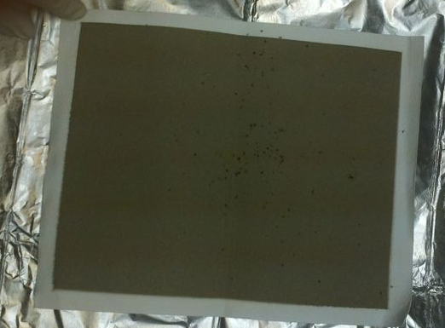
Processo de Amostragem
Amostrador HiVol - ECOTECH
Especificações
Fluxo volumétrico | 45-96 m³/hr
Acurácia no fluxo | ± 1m³/hr
Temperatura | 0-50ºC
Fração de massa | PM10
Fonte:http:\\www.ecotech.com
Adsorção de SVOC
Evaporação de SVOC
Filtro de Quartzo (SiO2) : 250 x 200mm
Filtros pré-queimados 800°C por 8h
Notes:
O material particulado foi coletado em filtros de quartzo com área efetiva de 406cm2, para porto velho como mostrado na figura utilizando o amostrador Hi-vol. Para Manaus os filtros são de 47mm utilizando o AFG de um estágio apenas. O que acontece com esses filtros são: Artifício positivo de adsorção de compostos organicos voláteis e negativo com a evaporação desses VOC´s ocorrem nesse tipo de filtro e para evitar a presença desses artifícios na amostragem é que o filtro é pre-queimado por 800 C por 8h.

Slide 6
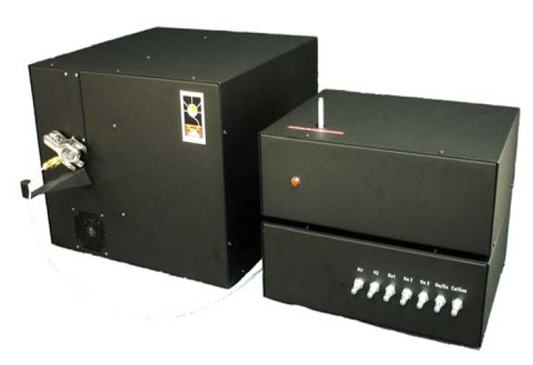
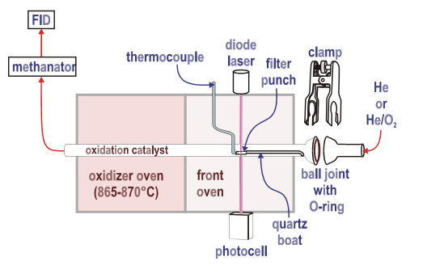
Método óptico termal OCEC - SUNSET
Processo óptico – termal : controle de temperatura e atmosfera.
1° estágio:
OC e CC (He – 650°C)
C → CO₂ (MnO₂ – 850 °C)
CO₂ → CH₄ (Methanator – 450 °C – FID)
2° estágio:
Correção pirolítica e EC
(O₂+He – 860 °C)
Funcionamento do analisador óptico-termal, Sunset Laboratory. Fonte: NIOSH Manual of Analytical Methods.
Notes:
Analisador de carbono para medir concentrações de carbono orgânico (OC) e elementar (EC). O esquema de funcionamento, onde o CO e carbonatos são os primeiros a serem processados, com atmosfera de hélio puro e 820°C. Depois o C é oxidado a CO2 na câmara contendo MnO2 à 900°C e reduzido a CH4 no methanator à 450°C e quantificado como metano pelo FID. No segundo estágio ocorre a correcao pirolítica e medida do EC, com introduçao de uma mistrua de O2+He e 860°C e o EC é oxidado e há um aumento simultaneo da transmitancia do filtro, chegando a valores inicias. O split ocorre e todo o carbono medido antes do split é considerado OC e depois é considerado EC.

Slide 7
Diferença de temperatura e tempo de medida entre os protocolos
 | EUSAAR_2 |  | IMPROVE |  | NIOSH
 | Temp. (°C) | Time (s) | Temp. (°C) | Time (s) | Temp. (°C) | Time (s)
Helium | 1 | 10 | 1 | 10 | 1 | 10
 | 200 | 120 | 140 | -1 | 310 | 80
 | 300 | 150 | 280 | -1 | 475 | 80
 | 450 | 180 | 480 | -1 | 615 | 80
 | 650 | 180 | 580 | -1 | 870 | 110
 | 1 | 30 |  |  | 550 | 45
Oxygen | 500 | 120 | 580 | -1 | 550 | 45
 | 550 | 120 | 740 | -1 | 625 | 45
 | 700 | 70 | 840 | -1 | 700 | 45
 | 850 | 80 |  |  | 775 | 45
 |  |  |  |  | 850 | 45
 |  |  |  |  | 870 | 110
CalibrationOx | 1 | 110 | 1 | 110 | 1 | 120
Offline | 0 | 1 | 0 | 1 | 0 | 1
T°C max He | 650 |  | 580 |  | 870
T°C max He/O₂ | 850 |  | 840 |  | 870
Total Time He(min) |  | 11.17 |  |  |  | 6.8
Total Time O2 (min) |  | 8.35 |  |  |  | 7.6
Total Time (min) |  | 19.52 |  |  |  | 14.4
Notes:
Esses são os protocolos utilizados no equipamento.

Slide 8
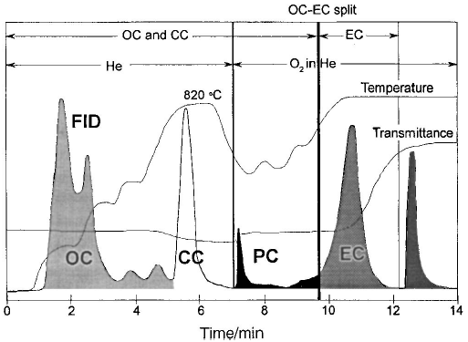
Termograma para amostra contendo poeira de solo (fonte carbonato) e emissão de diesel. Carbono orgânico (OC), carbonato (CC), pirolítico (PC) e elementar (EC). O último pico é do metano, utilizado na calibração.
Fonte: Birch and Cary 1996.

Slide 10
Rebio Cuieiras – ZF2
Porto Velho

Slide 12
BC
BC

Slide 13
BC
BC

Slide 17

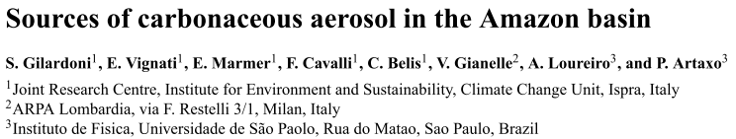
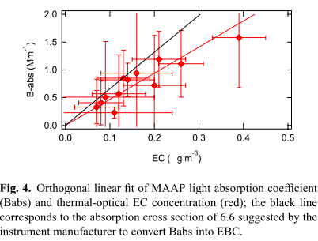
MAC = 4.7 m² g⁻¹ em 637nm
Petzold and Schomlinner (2004) = 7.8 – 9.2 m² g⁻¹
Bond and Bergstrom
(2006) = 6.4 m² g⁻¹
Área
urbana

Slide 18
N: 15 amostras por estação
A secção transversal de absorção de massa:
7.3 m² g⁻¹ na Wet season
9 m² g⁻¹ na Dry season

